Slide 1
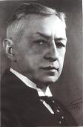
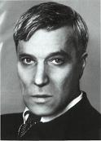
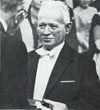
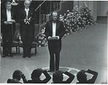
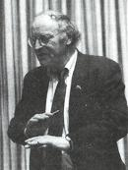
Нобелевские лауреаты по литературе

Slide 2
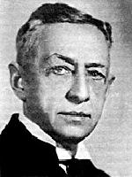
БУНИН, Иван 22 октября 1870 г. – 8 ноября 1953 г. Нобелевская премия по литературе, 1933 г.
Ивану Бунину была присуждена Нобелевская премия 1933 г. по литературе «за строгое мастерство, с которым он развивает традиции русской классической прозы».

Slide 3
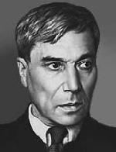
ПАСТЕРНАК, Борис 10 февраля 1890 г. – 30 мая 1960 г. Нобелевская премия по литературе, 1958 г.
В 1958 г. Шведская академия присудила П. Нобелевскую премию по литературе «за значительные достижения в современной лирической поэзии, а также за продолжение традиций великого русского эпического романа»

Slide 4
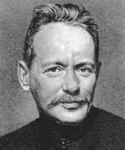
ШОЛОХОВ, Михаил 24 мая 1905 г. – 2 февраля 1984 г. Нобелевская премия по литературе, 1965 г.
В 1965 г. Ш: получил Нобелевскую премию по литературе «за художественную силу и цельность эпоса о донском казачестве в переломное для России время».

Slide 5
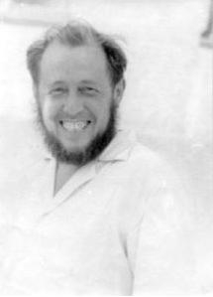
СОЛЖЕНИЦЫН, Александр 11 декабря 1918 г. – 3 августа 2008 г. Нобелевская премия по литературе, 1970 г.
В 1970 г. С. был удостоен Нобелевской премии по литературе «за нравственную силу, почерпнутую в традиции великой русской литературы».

Slide 6
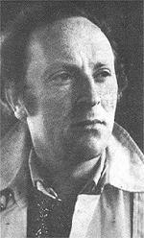
БРОДСКИЙ (Brodsky), Иосиф 24 мая 1940 г. – 28 января 1996 г. Нобелевская премия по литературе, 1987 г.
Бродскому была присуждена Нобелевская премия по литературе «за многогранное творчество, отмеченное остротой мысли и глубокой поэтичностью».

